Slide 1
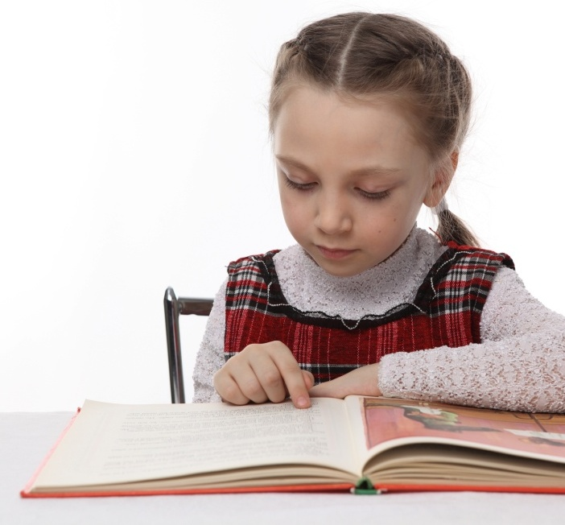
ПОСВЯЩЕНИЕ В ШКОЛЬНИКИ
2014-2015

Slide 2
ЗАГАДКИ

Slide 3
На сметане мешён, На окошке стужён, Круглый бок, румяный бок Покатился…

Slide 4
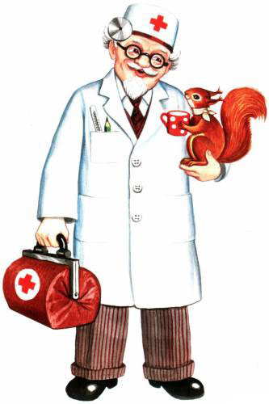
Лечит маленьких детей, Лечит птичек и зверей, Сквозь очки свои глядит Добрый доктор…

Slide 5
Он отважный и весёлый. Дружит с ним Пьеро, Мальвина. Только жаль не любит школу Ваш приятель…

Slide 6
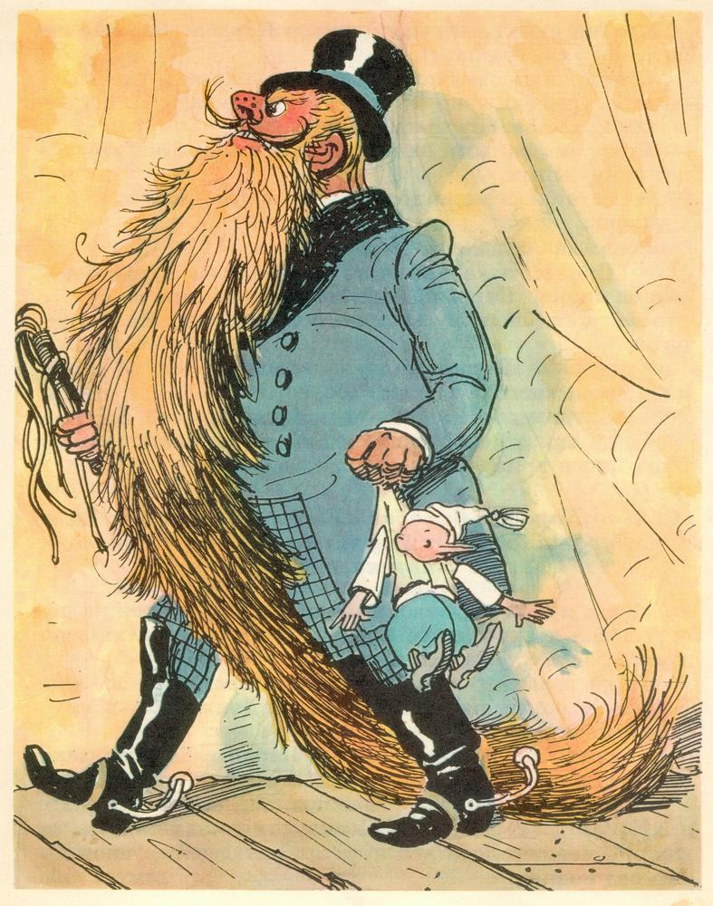
Он ходит с длинной бородой. Он очень жадный, хитрый, злой, Но всё ж не испугает нас Разбойник этот…

Slide 7
ПОСВЯЩЕНИЕ В ШКОЛЬНИКИ
2014-2015

Slide 8
ОТГАДАЙ СКАЗКУ

Slide 9
А дорога далека, а корзинка нелегка Сесть бы на пенек, съесть бы пирожок.

Slide 10
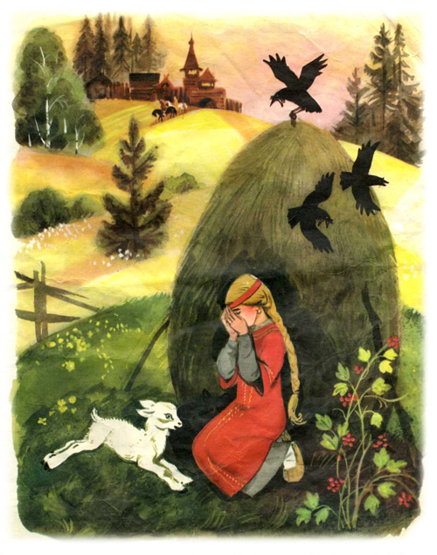
Нет ни речки, ни пруда, где воды напиться. Очень вкусная вода в луже из копытца

Slide 11
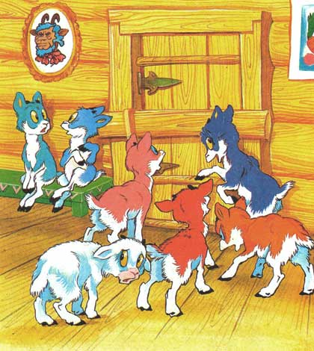
Отворили дверь козлята и пропали все куда-то.

Slide 12
ПОСВЯЩЕНИЕ В ШКОЛЬНИКИ
2014-2015

Slide 13
Имя сказочного героя

Slide 14
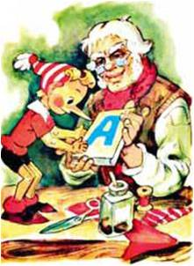
ПАПА
КАРЛО

Slide 15
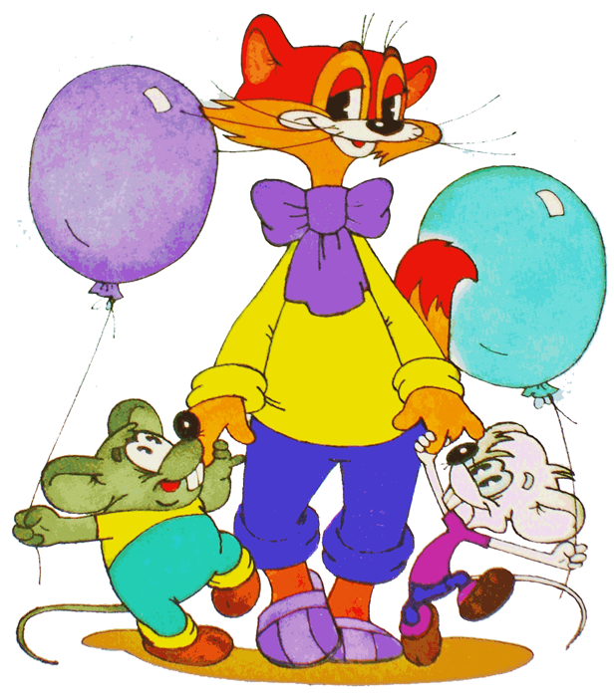
КОТ
ЛЕОПОЛЬД

Slide 16
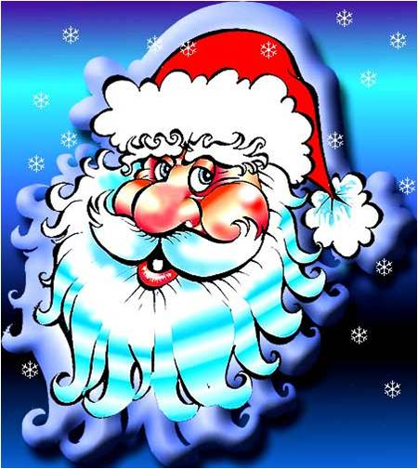
ДеД
МОРОЗ

Slide 17
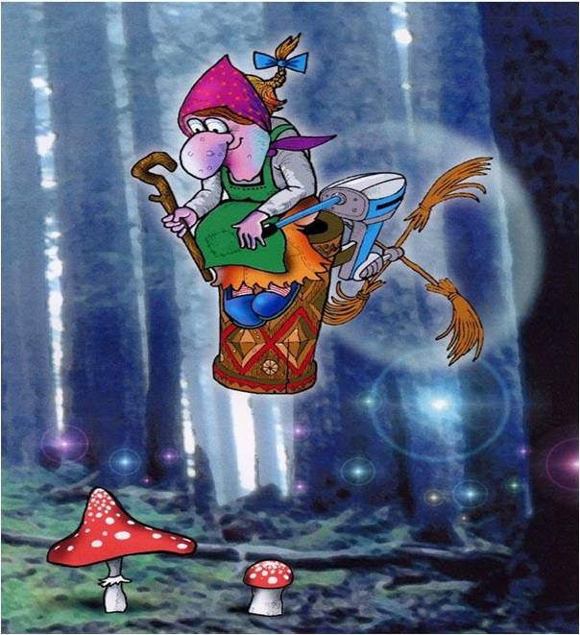
БАБА
ЯГА

Slide 18
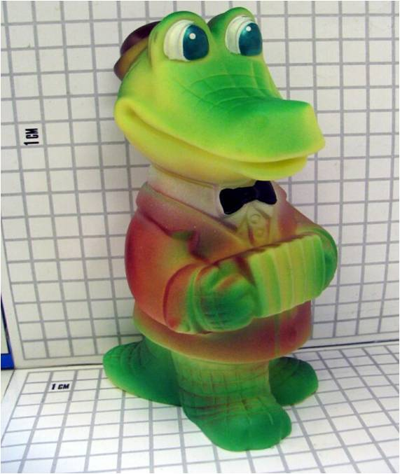
КРОКОДИЛ
ГЕНА

Slide 19
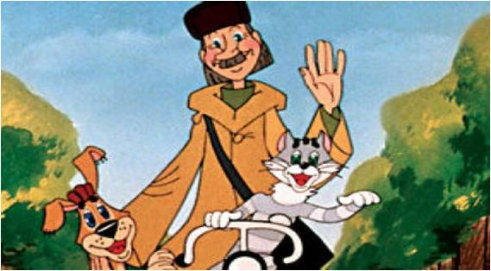
Почтальон
ПЕЧКИН

Slide 20
Красная
ШАПОЧКА

Slide 21
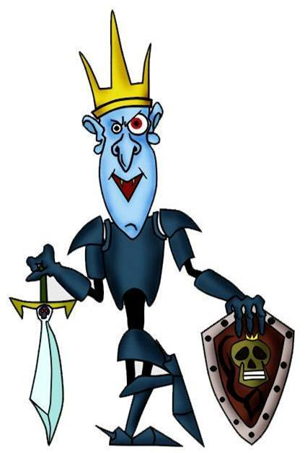
Кащей
БЕССМЕРТНЫЙ

Slide 22
МУХА
ЦОКОТУХА

Slide 23
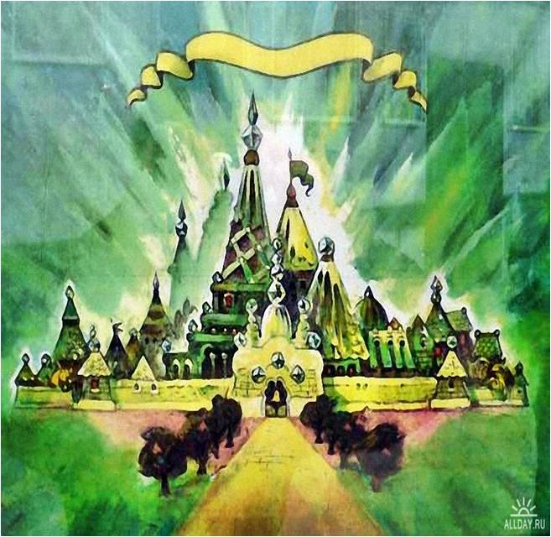
Волшебник
ИЗУМРУДНОГО
ГОРОДА

Slide 24
МОЛОДЦЫ!!!

Slide 25
ОКРУЖАЮЩИЙ МИР

Slide 26
Как называется город, в котором мы живем?

Slide 27
Как называется страна, в которой мы живем?

Slide 28
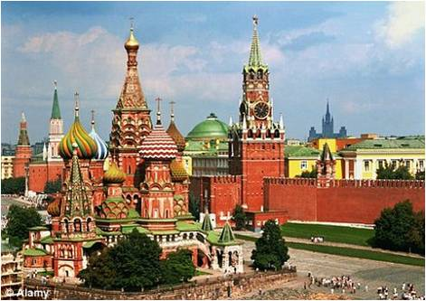
КАК НАЗЫВАЕТСЯ САМЫЙ ГЛАВНЫЙ ГОРОД НАШЕЙ СТРАНЫ?

Slide 31
ПОЗДРАВЛЯЕМ ВАС, ШКОЛЬНИКИ !!!

